Slide 1
Attitudes et changements d’attitudes
Céline Blanchard, Ph.D.
PSY 2510 Psychologie sociale

Slide 2
Plan du cours
1. Introduction et définition des attitudes
2. L’acquisition d’une attitude
3. La persuasion et le changement des attitudes
4. La relation entres les attitudes et le comportement
5. Modèles théoriques de prédiction du comportement

Slide 3
1. Introduction et définition des attitudes
1.1. Qu’est-ce qu’une attitude?
1.2. Les modèles de la structure attitudinale
1.3. Comment mesure-t-on les attitudes
1.4. Pourquoi l’étude des attitudes est-elle importante?
1.5. Difficultés reliées à l’étude des attitudes

Slide 4
1. Introduction et définition des attitudes
1.1. Qu’est-ce qu’une attitude?
  Définition (Allport, 1935)
    Un état mental et neuropsychologique de préparation à répondre, organisé à la suite de l’expérience et qui exerce une influence directrice ou dynamique sur la réponse de l’individu à toutes les situations qui s’y rapportent
Notes:
État; expérience privé de la personne
Préparation: côté motivationnel, incitation à agir,
Toutes les situations: consistance
Attitudes sont acquises non innée

Slide 5
1. Introduction et définition des attitudes (suite)
1.1. Qu’est-ce qu’une attitude?
    Caractéristiques
      Direction :
        position de l’attitude (positif, négatif etc.)
      Intensité
      Centralité
        implication du soi
      Accessibilité
        Force de l’association entre l’objet d’attitude et son évaluation affective
Notes:
Centralité: importante pour le soi
Accessibilité: comment spontané sont nos attitudes?

Slide 6
1. Introduction et définition des attitudes (suite)
1.2. Les modèles de la structure attitudinale
  Modèle tripartite classique de l’attitude
  Modèle unidimensionnel classique de l’attitude
  Modèle tripartite révisé de l’attitude
Notes:
Caractéristique:
ambivalence positif (bienveillant) et négatif (hostile)

Slide 7
1. Introduction et définition des attitudes (suite)
1.2. Les modèles de la structure attitudinale
Modèle tripartite révisé de l’attitude
Cognition
Affect
Attitude
Conation
Notes:
Affect: émotions
Conations: comportements

Slide 8
1. Introduction et définition des attitudes (suite)
1.2. Les modèles de la structure attitudinale
Modèle unidimensionnel classique
  Réponse évaluative favorable ou défavorable
    Ex., « Je n’aime pas les serpents ».
  L’objet d’attitude peut inclure des personnes, des choses, des événements, ou des problématiques.

Slide 9
1. Introduction et définition des attitudes (suite)
1.2. Les modèles de la structure attitudinale
Modèle tripartite révisé de l’attitude
  Inclus:
    Une évaluation de l’objet d’attitude (i.e., favorable ou défavorable)
    Les trois composantes du modèle tripartite (i.e., cognition, affect et conation).
Notes:
Contient modèle classique et tripartie

Slide 10
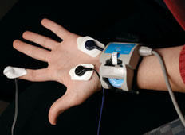
1. Introduction et définition des attitudes (suite)
1.3. Comment mesure-t-on les attitudes?
  L’échelle d’auto-rapport
  Les méthodes indirectes
    Ex., Langage non verbal
  Les indicateurs psychophysiologiques
    Ex., Réaction psychogalvanique, fréquence cardiaque et réponse pupillaire
  Tests implicites
Notes:
Directes: attitudes sont explicites et conscientes. Biais de questionnaire
Indirecte: attitudes sont implicites et non conscientes.
Mesure auto-rapportés: prémisse de base, avantages, ex: Likert/Thurstone (d’accord pas d’accord) , sémantique différentielle (positif ou négatif), thermomètre de sentiments (favorable (chaud) ou non favorable (froid))
Problème mesure auto-rapporté: désirabilité sociale, pas toujours conscient de nos attitudes.
Mesure indirecte: en visionnant des images de femmes sexualisées: le cortisol augmente chez 38% de femmes, les hommes sexistes (sexisme hostile) démontrent moins d’activation neuronale dans la région préfrontale du cerveau associé à l’attribution des états mentales chez autrui.

Slide 11
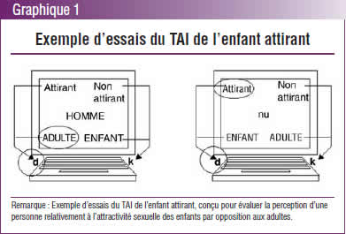
Exemple d’une mesure implicite
Test d’association implicite (Greenwald & Banaji)
https://implicit.harvard.edu/implicit/canadafr/
Notes:
Mesure implicite d’ attitudes, de croyances et d’estime de soi, mesure individuelle de la force d’association qui existe entre deux concepts.

Slide 12
1. Introduction et définition des attitudes (suite)
1.4. Pourquoi l’étude des attitudes est importante?
  Élément médiateur important permettant de prédire le comportement
  Ensemble de connaissances reliées à la prise de décision
  Rôle lors d’interaction sociale
  Rôle dans la présentation de soi
Notes:
Fonctions: connaissance (lecture du monde), expression (exprime nos croyances, valeurs), sociale et présentation de soi (bien paraitre à autres ou à soi)

Slide 13
1. Introduction et définition des attitudes (suite)
1.5. Difficultés reliées à l’étude des attitudes
  Acquisition-formation
  Persuasion et changement d’attitudes
  Lien avec le comportement

Slide 14
2. L’acquisition d’une attitude
2.1. L’acquisition affective d’une attitude
2.2. L’acquisition comportementale d’une attitude
2.3. L’acquisition cognitive d’une attitude

Slide 15
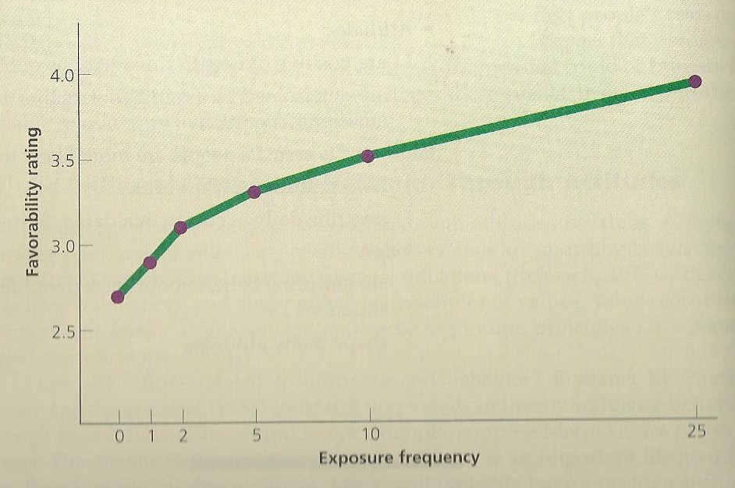

2. L’acquisition d’une attitude
2.1. L’acquisition affective d’une attitude
  L’effet de simple exposition (« mere exposure effect »; Zajonc, 1968)
Notes:
Être exposé à une chose augmente notre attitude envers cette chose.

Slide 16

2. L’acquisition d’une attitude
2.1. L’acquisition affective
Conditionnement classique
  Association entre objet neutre et objet désiré ou non désiré
    Le chien de Pavlov : association entre son de cloche et viande
    Les Pokémons (Olson & Fazio)
    Autre exemple : annonces publicitaires (ex., associer voiture à jolie fille)

Slide 17
2. L’acquisition d’une attitude
2.2. L’acquisition comportementale d’une attitude
Conditionnement opérant :
  apprentissage par renforcement
  Tendance à adopter des attitudes favorables envers un comportement lorsqu’il a mené à un renforcement.
    Ex., Pigeon de Skinner
    Ex., Se faire féliciter d’avoir laver la vaisselle devrait mener à une attitude plus favorable envers ce comportement

Slide 18
2. L’acquisition d’une attitude
2.2. L’acquisition comportementale d’une attitude
  La perception de soi (Bem, 1972)
    Lorsque nos attitudes préalables sont faibles ou ambigües et qu’aucune source externe nous incite à agir, nos attitudes sont formées à l’aide d’auto-observation.
    Nous utilisons les mêmes indices extérieurs qu’un étranger utiliserait pour nous observer

Slide 19
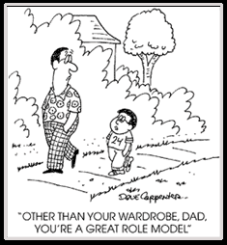
2. L’acquisition d’une attitude (suite)
2.3. L’acquisition cognitive d’une attitude
Modelage (apprentissage par observation)
  La présentation d’un objectif spécifique
  L’utilisation d’heuristique pour former une impression ou un jugement
    Représentativité
    Disponibilité
    Adaptation ou ancrage
    Simulation
    Affectif
    Processus automatique

Slide 20
3. La persuasion et le changement des attitudes
3.1. Le changement de nos propres attitudes : la dissonance cognitive
3.2. L’approche de l’apprentissage du message
3.3. L’approche de la réponse cognitive
3.4. Le modèle de la vraisemblance d’élaboration cognitive

Slide 21
3.1. Le changement de nos propres attitudes: la dissonance cognitive
Description de la théorie
  Lorsque deux attitudes ou une attitude et un comportement sont en conflits, un état de dissonance est créé et l’individu a tendance à agir de façon à réduire cet état
  Degré de dissonance=
    Importance X nombre de cognitions dissonantes
    Importance X nombre de cognitions consonantes

Slide 22
3.1. Le changement de nos propres attitudes: la dissonance cognitive (suite)
Processus de réduction de la dissonance cognitive
  Réduction par changement d’une attitude ou du comportement
  Réduction par la considération d’informations spécifiques additionnelles
  Minimisation de l’importance du conflit ou évitement de la dissonance

Slide 23
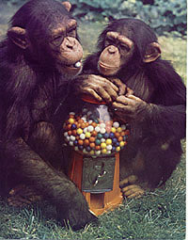
3.1. Dissonance Cognitive – paradigme de la dissonance post-décisionnelle.
Étude de la dissonance cognitive avec les singes et les M&Ms
  Choix de M&Ms en paires (ex., bleu et rouge)
  Choix de M&M entre celui non choisi et une autre couleur.
  Lequel choisira-t-il dans la deuxième ronde? Pourquoi?

Slide 24

3.1. Le changement de nos propres attitudes: la dissonance cognitive (suite)
Facteurs qui affectent la dissonance cognitive
  le choix
  Comportement imposé ou influence des facteurs extérieure
  les conséquences des comportements
  Si les conséquences sont minimes la dissonance sera moindre
  manipulation de l’aspect privé versus l’aspect publique

Slide 25
3.2. Le changement d’attitudes : l’approche de l’apprentissage du message
Qui (émetteur) dit quoi (message) à qui (récepteur), dans quel but (visé), à travers quoi (canal de communication)
Postulat de base de l’approche de l’équipe de Yale:
  « Il y a changement d’attitude, persistance de la persuasion et résistance de cette persuasion à d’autres influences si les renforcements consécutifs aux changements sont supérieurs aux renforcements associés à la position attitudinale qui précède le changement. »

Slide 26

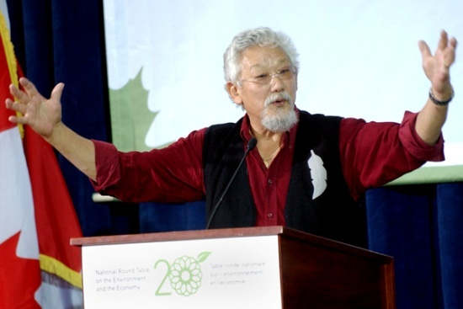
3.2. Le changement d’attitudes : l’approche de l’apprentissage du message (suite)
Quelques variables étudiées
  Les caractéristiques du communicateur
    la crédibilité
    L’apparence physique
    La similarité avec la cible
    Le débit du communicateur

Slide 27

3.2. Le changement d’attitudes : l’approche de l’apprentissage du message (suite)
  Les caractéristiques du message :
  Les deux versus un seul côté de l’argument
  Message prescriptive ou proscriptives
  La difficulté
  La peur induite par la message (menace)
  La conclusion du message

Slide 28
3.2. Le changement d’attitudes : l’approche de l’apprentissage du message (suite)
  Les caractéristiques du récepteur/de l’auditoire
    Le niveau d’intelligence
    La familiarité avec le sujet
  Le but visé par le message
    Informer versus influencer
    Influence d’un récepteur non intéressé versus intéressé et familier
  Le canal de communication
    l’argument face-à-face versus les médias

Slide 29
3.3. Le changement d’attitudes : l’approche de la réponse cognitive
Définition :
  Confronté à un message comportant des arguments pour ou contre, le récepteur doit traiter l’information afin de former une attitude.
Variables qui affectent le traitement de l’information
  La distraction
  La réactance psychologique
  L’avertissement d’une intention de persuader
  L’inoculation

Slide 30
3.4. Le changement d’attitudes : le modèle de la vraisemblance d’élaboration cognitive
Définition:
  Selon Petty et Cacioppo (1986), le changement et la formation d’attitude peut s’effectuer par :
    la route centrale ou
    la route périphérique

Slide 31
3.4. Le changement d’attitudes : le modèle de la vraisemblance d’élaboration cognitive
La route centrale lorsque les individus:
  ont un besoin élevé de cognition (différence individuelle)
  sont intéressés par le sujet
  leur liberté de décider est compromise
  ils perçoivent une intention de persuader
  ils sont conscients d’eux-mêmes
  le sujet touche leurs habiletés ou caractéristiques personnelles

Slide 32

3.4. Le changement d’attitudes : le modèle de la vraisemblance d’élaboration cognitive (suite)
La route périphérique lorsque les individus:
  sont peu motivés
  se sentent peu touchés par le sujet
  sont distraits
  ont un besoin faible de cognition

Slide 33
4. La relation entres les attitudes et le comportement
4.1. L’importance de la spécificité versus la globalité des attitudes
4.2. L’accessibilité et la force des attitudes
4.3. Le rôle de la conscience de soi dans le lien attitude-comportement

Slide 34
4.1. L’importance de la spécificité versus la globalité des attitudes- principe de correspondance
Attitudes spécifiques ⇒ comportements spécifiques
  Définir l’action exécutée de façon spécifique
  Définir la cible touchée par l’action, le contexte de l’action et le moment où l’action devrait se produire
Attitudes globales ⇒ comportements globaux
  Attitude doit être définie de façon globale
  Les comportements visés représentent une composite de comportements possibles – principe d’agrégation des actions

Slide 35
4.2. L’accessibilité et la force des attitudes
Les attitudes formées par expérience sont de meilleurs prédicteurs que celles formées passivement
Les attitudes rendues plus accessibles (information saillante, rappel de l’attitude, importance accordée au problème) augmentent le lien avec le comportement

Slide 36
4.3. Le rôle de la conscience de soi dans le lien attitude-comportement
Être conscient de soi (privée) augmente le lien entre les attitudes et le comportement
Lorsque les individus n’ont pas formés une attitude de façon consciente, la prise de conscience des processus ou des arguments à la base de l’attitude peuvent réduire le lien entre les attitudes et le comportement

Slide 37
5. Modèles théoriques de prédiction du comportement
5. 1. La théorie de l’action raisonnée (Ajzen & Fishbein, 1980)
5.2. La théorie du comportement planifié (Ajzen, 1985, 1987)

Slide 38
5. 1. La théorie de l’action raisonnée (Ajzen & Fishbein, 1980)
Composantes du modèle
  Intention d’un comportement
  Attitudes
  Normes subjectives
  Attentes concernant le résultat
  Valeur du résultat attendu
  Croyances normatives
  Motivation à se conformer

Slide 39
5.2. La théorie du comportement planifié (Ajzen, 1985, 1987)
Pour rendre compte des déterminants qui échappent à la volonté, deux composantes ont été ajoutées au modèle de l’action raisonnée.
Composantes ajoutées
  Perception de contrôle
  Contrôle comportemental
Exemple:
  Recherche de Schifter & Ajzen (1985) sur la perte de poids

